Slide 1
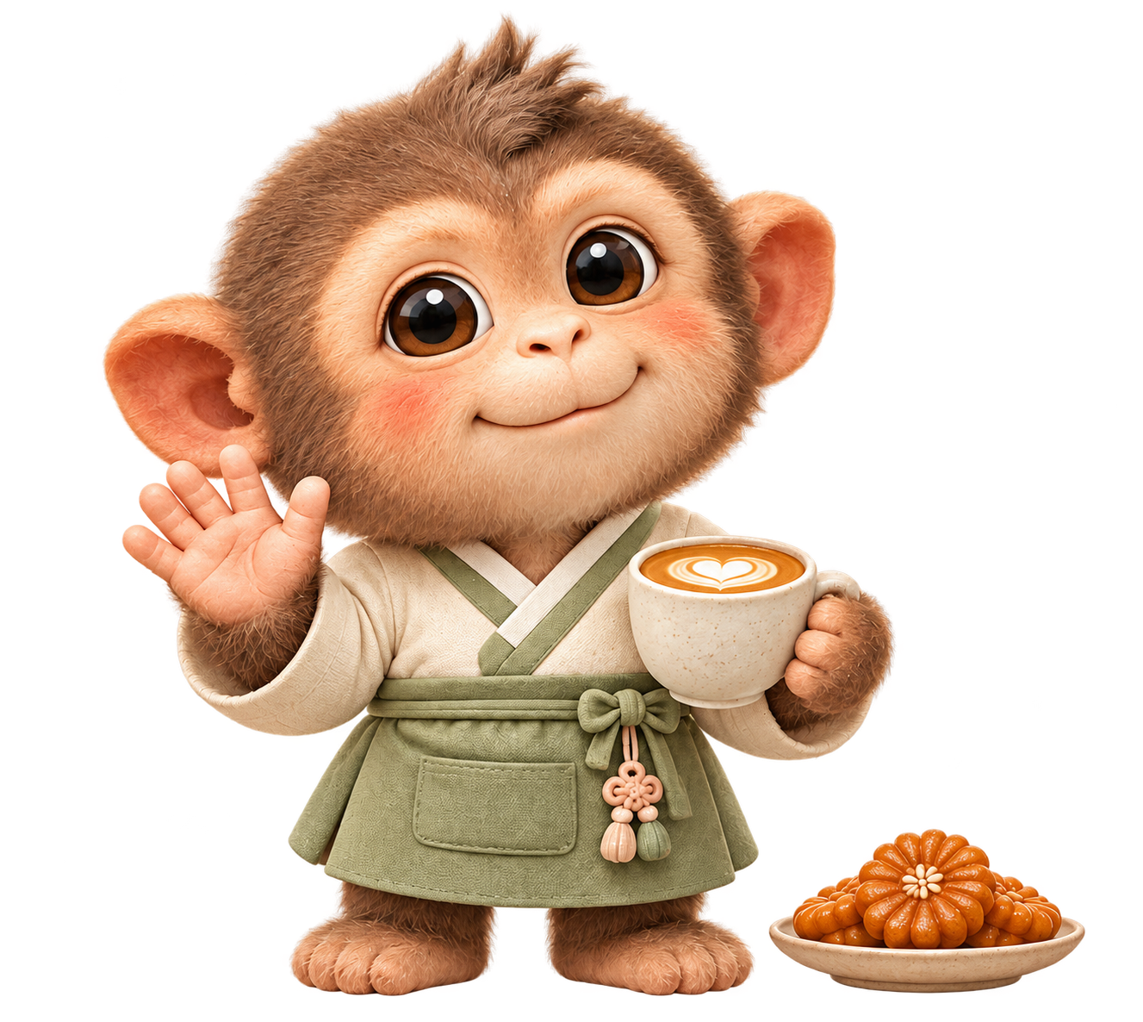
모키
커피바
메뉴를 묻고
취향대로 주문하는 커피바
대화형 주문 도우미 · AI 응용 13기 4조
Notes:
안녕하세요. 저희 4조는 테이블에서 대화하며 메뉴를 고르고 주문하는 모키 커피바를 만들었습니다. 손님은 메뉴의 맛과 재료를 물어보고 취향에 맞는 옵션을 고를 수 있습니다. 주문 도중 마음이 바뀌면 대화로 수정하고 내역을 확인합니다. 오늘은 이런 주문 경험이 왜 필요한지, 모키가 무엇을 근거로 답하는지, 실제 주문이 어떻게 이어지는지 보여드리겠습니다.
출처
https://docs.google.com/document/d/1l0uI9QQIo5gn0g_n2omDNE9yjHmDdbokHbsaJV_Z_zs
https://snufin99.slack.com/archives/C0C0E0F0KC0/p1791885632680339
이미지: 팀 캐릭터의 배경을 제거한 발표용 파생 이미지

Slide 2
메뉴 앞에서 생기는 질문
라떼랑 카푸치노는
어떻게 달라요?
우유를 오트로 바꿀 수 있나요?
커피와 어울리는 디저트도 추천해 주세요.
모키는 손님의 질문을 메뉴 선택과 주문으로 이어줍니다
02
Notes:
메뉴판을 보면서도 손님에게는 질문이 생깁니다. 라떼와 카푸치노가 어떻게 다른지, 우유를 바꿀 수 있는지, 어떤 디저트가 어울리는지 궁금할 수 있습니다. 모키는 이런 질문을 글로 받아 메뉴를 설명하고 가능한 선택을 안내합니다. 추천을 요청했다는 이유만으로 상품을 담지는 않습니다. 손님이 주문 의사를 밝히면 그때 실제 주문 내역에 반영합니다.
출처
https://docs.google.com/document/d/1l0uI9QQIo5gn0g_n2omDNE9yjHmDdbokHbsaJV_Z_zs
https://snufin99.slack.com/archives/C0C0E0F0KC0/p1791974548375089

Slide 3
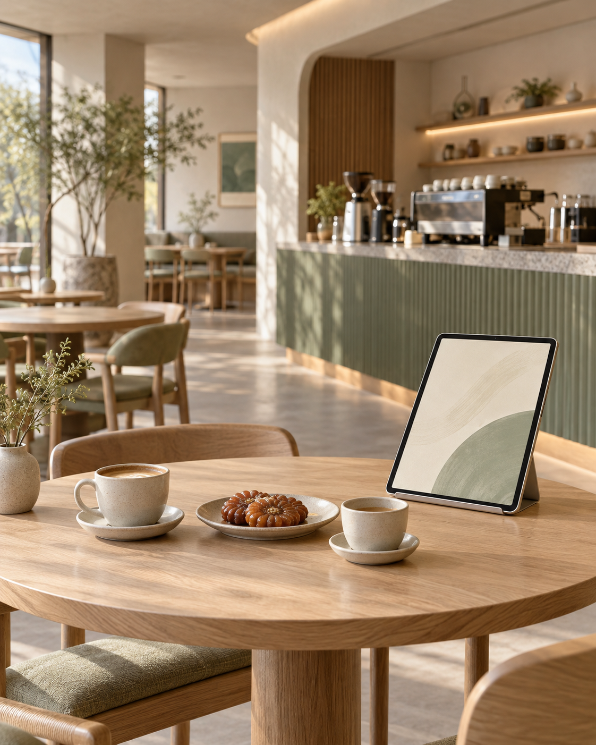
커피바를
선택한 이유
충분히 묻고 고르기
계산대 대신 테이블에서 대화하며 주문
취향에 맞는 메뉴 찾기
맛·재료·옵션을 비교하며 선택
머무는 동안 주문 이어가기
음료와 어울리는 디저트까지 편하게
03
Notes:
대화형 주문에서는 취향을 묻고 메뉴를 비교하면서 여러 번 대화하게 됩니다. 저희는 손님이 계산대 앞에서 서두르기보다 테이블에 앉아 충분히 묻고 고를 수 있는 커피바를 선택했습니다. 메뉴의 맛과 재료를 설명하고 취향에 맞는 선택을 도우며 머무는 동안 음료와 디저트를 더 주문할 수 있도록 했습니다. 이런 흐름으로 메뉴를 이해하기 어려워 선택을 포기하는 상황을 줄이고 구매 기회를 넓히고자 했습니다. 한국식 메뉴가 낯선 손님을 위한 한국어와 영어 안내도 같은 방향입니다.
출처
https://snufin99.slack.com/archives/C0C0E0F0KC0/p1791896345906009
https://docs.google.com/document/d/1l0uI9QQIo5gn0g_n2omDNE9yjHmDdbokHbsaJV_Z_zs
codex://threads/01a13a92-6f9e-7a21-96c3-b7b209d35140
이미지: 가상 커피바 공간을 표현한 AI 콘셉트 이미지

Slide 4
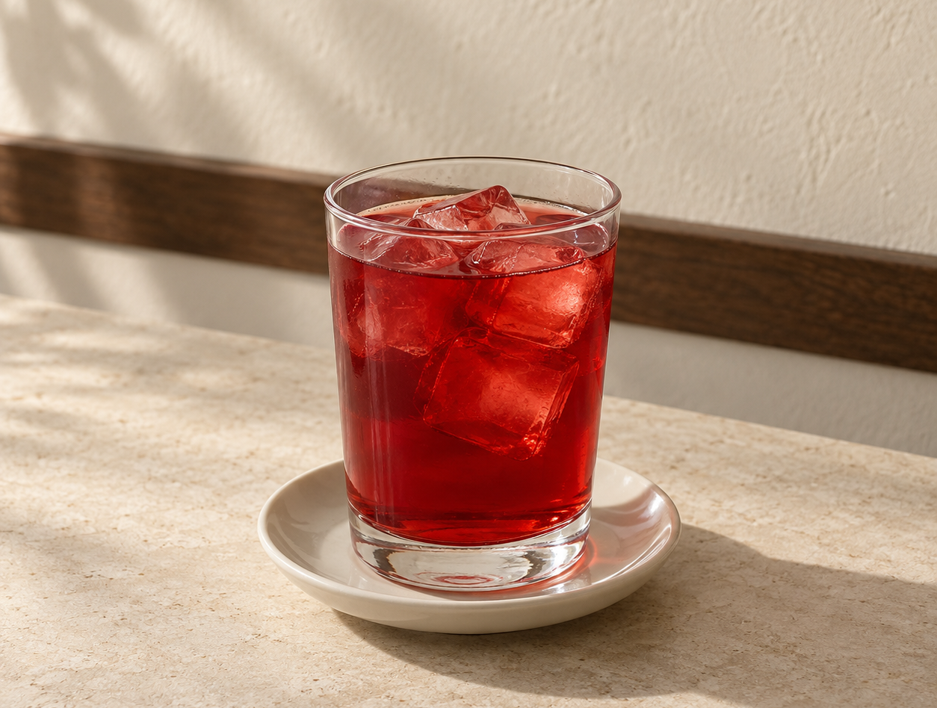
낯선 메뉴도 고르기 쉽게
메뉴 안내 예시
오미자차는
어떤 맛인가요?
새콤달콤한 붉은색 차예요.
오미자청과 물로 만듭니다.
맛과 재료를 한국어·영어로 설명해 메뉴 선택을 돕습니다
04
Notes:
모키 커피바에는 커피뿐 아니라 한국식 차와 디저트도 있습니다. 이름이 낯선 손님이 오미자차를 물으면 새콤달콤한 맛과 재료부터 설명합니다. 약과처럼 생소한 메뉴는 식감과 먹는 방식도 안내할 수 있습니다. 한국어와 영어 설명을 함께 준비해 외국인 손님도 메뉴를 이해하고 선택하도록 했습니다. 음료와 어울리는 디저트를 찾는 질문도 받을 수 있어 추가 구매를 고민하는 과정에 도움을 줍니다.
출처
data/moki_data.xlsx 메뉴목록·한영안내 M26
이미지: 팀 메뉴 자료 M26
https://docs.google.com/document/d/1l0uI9QQIo5gn0g_n2omDNE9yjHmDdbokHbsaJV_Z_zs

Slide 5

답변의 기준이 되는 메뉴 정보
항목 | 준비한 정보
맛과 재료 | 에스프레소와 우유의 부드러운 맛
크기별 가격 | 작은 잔 5,500원 · 큰 잔 6,500원
가능한 변경 | 디카페인 · 오트 · 추가 샷
카페 라떼
설명·가격·변경 규칙을 함께 보관합니다
05
Notes:
모키가 답하려면 먼저 매장의 기준 정보가 필요합니다. 카페 라떼를 예로 들면 맛과 재료, 크기별 가격, 바꿀 수 있는 옵션을 함께 준비했습니다. 가격만 따로 떨어져 나오거나 다른 메뉴의 옵션이 섞이지 않도록 메뉴별 정보를 묶었습니다. 메뉴 설명과 실제 주문 처리에 같은 자료를 사용하므로 손님에게 안내한 선택이 장바구니에도 일관되게 반영됩니다. 메뉴와 사진은 이번 과제를 위해 설정한 가상 커피바의 자료입니다.
출처
data/moki_data.xlsx 메뉴목록·가격영양·옵션규칙 M03
https://github.com/Cafe-Kiosk/moki_kiki/blob/codex/complete-moki-order-flow/src/documents.py
이미지: 팀 메뉴 자료 M03

Slide 6
우리 매장의 답을 찾는 RAG
라떼를 오트로 바꾸면 얼마가 추가되나요?
일반적인 커피 지식
모키가 찾는 근거
우리 매장의 가격과 옵션을
정확히 안내하려면
해당 매장의 자료가 필요합니다
카페 라떼 메뉴 정보
오트 변경 가능 · 추가금 500원
질문 → 관련 메뉴·규칙 검색 → 근거를 넣어 답변
06
Notes:
RAG는 관련 자료를 찾아 그 근거를 답변에 넣는 방식입니다. 일반적인 커피 지식만으로는 우리 매장에서 우유를 바꿀 수 있는지, 얼마가 추가되는지 정확하게 알기 어렵습니다. 모키는 라떼 메뉴와 우유 변경 규칙을 함께 찾고 오트 변경이 가능하며 500원이 추가된다는 근거로 답합니다. 메뉴를 두 개 비교하면 두 메뉴의 정보를 함께 찾습니다. 매장마다 달라지는 사실은 문서에서 가져오고 손님의 다양한 표현은 모델이 이해하도록 역할을 나눴습니다.
출처
https://github.com/Cafe-Kiosk/moki_kiki/blob/codex/complete-moki-order-flow/src/documents.py
https://github.com/Cafe-Kiosk/moki_kiki/blob/codex/complete-moki-order-flow/src/retrieve.py
data/moki_data.xlsx 옵션규칙

Slide 7
검색 요약과 상세 근거를 함께 준비합니다
메뉴 하나의 설명·가격·성분을 함께 묶습니다
검색할 때
답변할 때
이름 · 별칭 · 맛 · 추천 태그
찾은 메뉴의 전체 정보
→
카페 라떼 · latte
부드러운 맛 · 우유가 들어간 커피
크기별 가격 · 성분 · 영양
한국어·영어 설명 · 관련 옵션 규칙
메뉴 설명뿐 아니라 가격과 선택 가능한 옵션까지 답변에 연결합니다
07
Notes:
메뉴는 글자 수로 잘게 자르기보다 한 항목의 설명과 가격, 성분을 묶어 보관했습니다. 검색에는 이름과 별칭, 맛처럼 메뉴를 잘 구분하는 짧은 요약을 사용합니다. 그 메뉴를 찾은 뒤에는 가격과 성분, 영양, 한국어와 영어 설명을 담은 전체 내용을 답변 근거로 넘깁니다. 옵션과 매장 이용 규칙은 별도의 관련 문서로 함께 가져옵니다. 검색 인덱스는 임베딩으로 미리 만들어 저장하고 재사용합니다. 메뉴를 찾는 정보와 손님에게 정확히 설명하는 정보를 연결한 구성입니다.
출처
https://github.com/Cafe-Kiosk/moki_kiki/blob/codex/complete-moki-order-flow/src/documents.py
https://github.com/Cafe-Kiosk/moki_kiki/blob/codex/complete-moki-order-flow/src/retrieve.py
https://github.com/Cafe-Kiosk/moki_kiki/blob/codex/complete-moki-order-flow/src/index.py

Slide 8
이름·취향·의미를 함께 살펴봅니다
이름과 별칭
맛과 취향
표현의 의미
아아 한 잔 주세요
산미 적은 커피 추천해 주세요
따뜻하게 마실 만한 차 있나요?
아메리카노 자료를
먼저 찾습니다
맛 점수로 조건에 맞는
후보를 고릅니다
의미가 비슷한 자료를
함께 찾습니다
두 메뉴를 비교하면 두 메뉴의 근거를 함께 가져옵니다
08
Notes:
모키는 한 가지 검색 방식에만 의존하지 않습니다. 아아처럼 익숙한 별칭이 나오면 해당 메뉴를 우선 찾습니다. 산미가 적은 커피처럼 취향을 말하면 메뉴의 맛 점수로 후보를 고릅니다. 표현이 달라지는 질문은 임베딩과 FAISS의 의미 검색으로 보완합니다. 의미 검색 결과 중 거리 기준을 벗어난 문서는 제외합니다. 아메리카노와 카푸치노를 함께 비교하는 질문에는 어느 한쪽만 찾지 않고 두 메뉴의 자료를 모두 확보합니다.
출처
https://github.com/Cafe-Kiosk/moki_kiki/blob/codex/complete-moki-order-flow/src/retrieve.py

Slide 9
질문과 주문을 처리하는 구조
요청 해석
자료 검색 · 주문 처리
답변과 화면
→
→
메뉴·조건과
요청한 행동 파악
질문: 관련 메뉴·규칙 찾기
주문: 옵션 검증·금액 계산·반영
검색 근거와 실제
주문 결과로 설명
프롬프트
매장 자료
대화·주문 상태
요청 해석과 답변의
역할·출력 형식 지정
검색 요약·상세 근거
저장한 검색 인덱스
대화 기록·현재 장바구니
확정 주문을 구분해 보관
09
Notes:
먼저 요청 해석 모델이 손님 문장을 메뉴와 조건, 수행할 행동으로 정리합니다. 질문에는 메뉴와 규칙을 검색하고 주문에는 코드로 옵션을 검증하고 금액을 계산해 장바구니를 바꿉니다. 답변 모델은 검색 근거와 실제 처리 결과를 함께 받아 설명합니다. 요청 해석과 답변 프롬프트에는 각각의 역할과 출력 형식을 지정했습니다. 지식 자료는 무엇을 파는지 설명하고 대화 기록은 앞뒤 맥락을 잇습니다. 장바구니는 현재 주문을, 확정 주문은 이미 확인한 내역을 보관합니다. 화면은 Streamlit, 검색은 LangChain과 FAISS, 요청 해석과 답변은 OpenAI API를 사용합니다.
출처
https://github.com/Cafe-Kiosk/moki_kiki/blob/codex/complete-moki-order-flow/src/router.py
https://github.com/Cafe-Kiosk/moki_kiki/blob/codex/complete-moki-order-flow/src/chain.py
https://github.com/Cafe-Kiosk/moki_kiki/blob/codex/complete-moki-order-flow/src/kiosk.py

Slide 10
주문 금액은 프로그램이 계산합니다
아이스 라떼 큰 거
디카페인에 오트
샷 두 번 더, 두 잔
한 잔의 구성 | 금액
큰 아이스 라떼 | 6,500원
디카페인 | 700원
오트 변경 | 500원
추가 샷 2회 | 1,200원
한 잔 8,900원 × 2잔
답변의 금액과 장바구니 합계를
같은 계산 결과로 보여줍니다
17,800원
두 잔 합계
10
Notes:
이 주문에는 온도, 크기, 원두, 우유, 추가 샷, 수량이 함께 들어 있습니다. 프로그램은 각 선택이 가능한지 확인하고 추가금을 더합니다. 큰 아이스 라떼 6,500원에 디카페인 700원, 오트 500원, 추가 샷 두 번 1,200원을 더하면 한 잔이 8,900원입니다. 두 잔은 17,800원입니다. 모델이 금액을 추측하는 대신 코드가 계산한 값을 답변과 주문 내역에 함께 사용합니다. 불가능한 옵션은 가능한 선택으로 다시 안내하고 주문과 무관한 질문에는 메뉴와 이용 안내로 돌아옵니다.
출처
data/moki_data.xlsx 가격영양·옵션규칙
tests/live_final_regressions.json Q04
https://github.com/Cafe-Kiosk/moki_kiki/blob/codex/complete-moki-order-flow/src/cart.py

Slide 11
사용자 과업 설계(HTI)
커피바 좌석 태블릿으로 주문하기
주문
시작하기
메뉴
탐색하기
메뉴 선택 및
옵션 정하기
장바구니
관리하기
이용·수령
방식 정하기
결제하기
대화 시작
좌석 확인
언어·보기 설정
메뉴 찾기
추천·정보 확인
맛·가격 비교
메뉴 고르기
온도·크기 선택
원두·우유·샷
메뉴 담기
수량·옵션 수정
총액 확인
매장·포장 선택
컵 정하기
포장 용품 요청
최종 내역 확인
결제 진행
주문 완료 확인
결제 과업은 최종 내역 확인·시연 주문 확정·주문번호 확인으로 보여드립니다
11
Notes:
사용자 과업 설계인 HTI는 손님의 목표를 큰 과업과 세부 행동으로 나눈 것입니다. 손님은 주문을 시작하고 메뉴를 찾거나 추천을 받으며 메뉴와 옵션을 고릅니다. 이어 장바구니를 담고 수정하며 매장 이용이나 포장 방식을 정하고 최종 주문을 확인합니다. 메뉴 탐색 안에는 이름으로 찾기와 맛·가격 비교가 있고 장바구니 관리 안에는 수량과 옵션 수정이 들어갑니다. 이는 고정된 화면 순서가 아니라 큰 목표에 어떤 행동이 포함되는지를 보여줍니다. 결제하기 과업은 이번 프로토타입에서 최종 내역 확인, 시연 주문 확정, 주문번호 확인으로 보여드리겠습니다.
출처
https://docs.google.com/document/d/1yXr5JnujZNLwXRJLVSZv33qNJENaGX8wB-XDYLmaB0U/edit?tab=t.7ipifvmjspo8

Slide 12
조건이 빠지면 다시 묻습니다
손님
따뜻한 디카페인 라떼랑
약과 한 접시 주세요
모키
라떼의 크기를 확인합니다
손님
작은 걸로요
10,700원
작은 디카페인 라떼 + 약과 1접시
12
Notes:
손님이 따뜻한 디카페인 라떼와 약과를 요청했습니다. 온도와 원두는 정해졌지만 라떼의 크기는 아직 없습니다. 이때 임의로 크기를 골라 담지 않고 필요한 조건을 다시 묻습니다. 손님이 작은 것으로 답하면 앞에서 말한 따뜻한 디카페인 조건과 약과 주문을 이어서 처리합니다. 작은 라떼 5,500원과 디카페인 추가금 700원, 약과 한 접시 4,500원을 합쳐 10,700원이 됩니다. 짧은 후속 답변이 앞 주문의 어느 조건을 채우는지 연결하는 장면입니다.
출처
tests/live_conversations.json
data/moki_data.xlsx M03-HOT-S·B03·M28

Slide 13
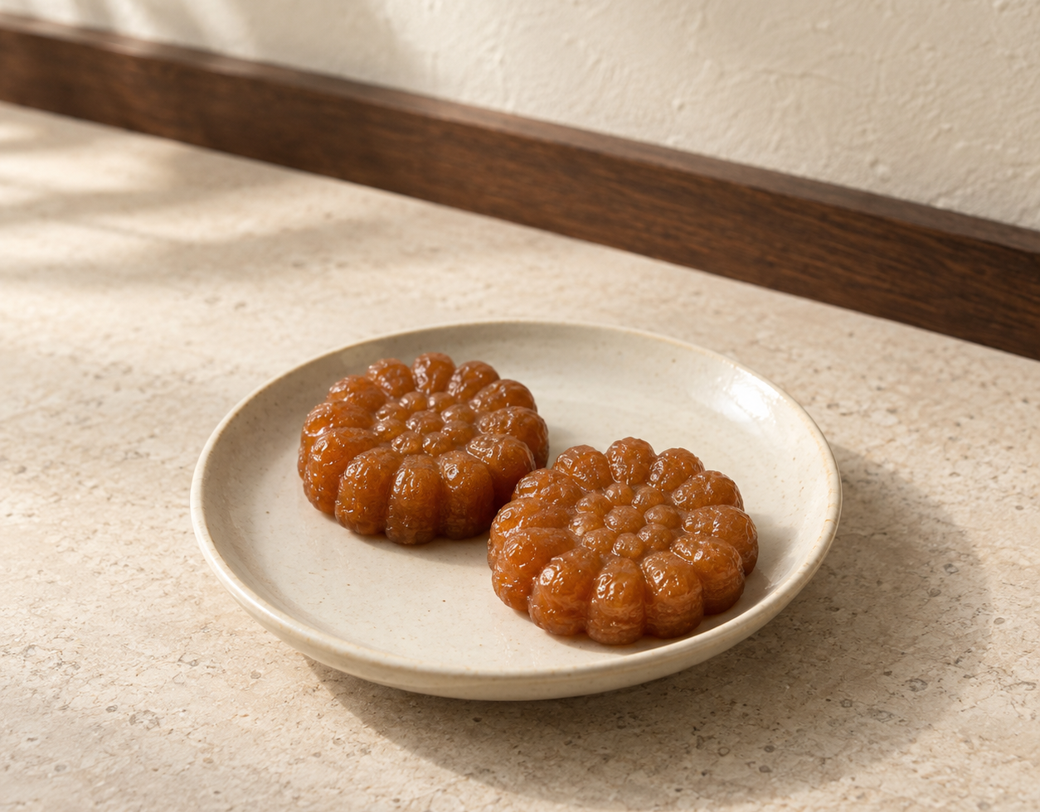
선택한 조건을 유지하며 수량을 바꿉니다
라떼만 하나 더
따뜻한 디카페인 조건을 유지합니다
현재 주문 | 금액
디카페인 라떼 작은 잔 2잔 | 12,400원
약과 1접시 | 4,500원
합계 | 16,900원
메뉴 비교 → 옵션 선택 → 수량 수정 → 최종 내역 확인·확정
13
Notes:
이어서 손님이 라떼만 하나 더 달라고 하면 앞에서 선택한 따뜻한 디카페인 조건을 유지합니다. 약과의 수량은 바꾸지 않고 라떼만 두 잔이 되어 합계는 16,900원이 됩니다. 손님은 최종 내역을 확인한 뒤 시연 주문을 확정합니다. 그 뒤 아이스 아메리카노 작은 것을 한 잔 더 주문하면 이미 확정한 내역을 덮어쓰지 않습니다. 같은 좌석의 새 장바구니에 4,500원짜리 주문이 시작됩니다. 손님이 머무는 동안 주문을 편하게 이어가면서 이전 내역도 구분해 보관하는 흐름입니다.
출처
tests/live_conversations.json
https://github.com/Cafe-Kiosk/moki_kiki/blob/codex/complete-moki-order-flow/src/cart.py
이미지: 팀 메뉴 자료 M28

Slide 14
모키를 직접
만나보세요
메뉴를 묻고 취향대로 주문해 보세요
모키 주문 시연 열기 ↗
팀 공유앱 열기 ↗
메뉴 비교 → 옵션 선택 → 수정 → 내역 확인 → 추가 주문
가상 커피바의 주문 과정을 직접 체험합니다
14
Notes:
지금부터 모키에서 직접 주문해 보겠습니다. 아메리카노와 카푸치노를 비교한 뒤 따뜻한 디카페인 라떼와 약과를 주문하겠습니다. 크기를 작은 것으로 고르고 라떼만 하나 더 추가하겠습니다. 최종 내역을 확인해 시연 주문을 확정한 다음 아메리카노를 더 주문해 보겠습니다. 앞에서 고른 조건과 합계가 이어지는지, 확정한 주문과 새 주문이 구분되는지 함께 보시면 됩니다.
출처
http://127.0.0.1:8510/
https://mokikiki-snukdt.streamlit.app/

Slide 15
답변과 주문 내역을 함께 확인했습니다
어떤 문장을 답했는지와 실제로 무엇이 담겼는지를 함께 봤습니다
검사한 상황 | 확인한 결과
오트 라떼 두 잔 중 한 잔만 우유 변경 | 나머지 한 잔의 오트 선택 유지
라떼만 하나 더 추가 | 기존 옵션 유지 · 수량과 합계 갱신
확정 뒤 아메리카노 추가 | 기존 확정 내역 보관 · 새 주문 생성
가격·옵션·대화 맥락이 주문 내역과 함께 이어집니다
15
Notes:
검증할 때는 답변이 자연스러운지만 보지 않았습니다. 실제 주문 내역에서 선택한 옵션과 수량, 금액이 맞는지도 함께 확인했습니다. 오트 라떼 두 잔 중 한 잔만 일반 우유로 바꾸면 다른 한 잔은 오트를 유지해야 합니다. 라떼만 하나 더 주문하면 기존 옵션을 유지하며 수량과 합계를 갱신해야 합니다. 확정 뒤 추가 주문에는 이전 주문번호와 내역을 보존해야 합니다. 이런 상황을 단일 질문과 이어지는 대화에서 확인하고 계산·규칙 검사와 화면 검사도 함께 수행했습니다.
출처
tests/live_final_regressions.json Q15/R07
tests/live_conversations.json
tests/results.md
tests/offline_test_output.txt

Slide 16
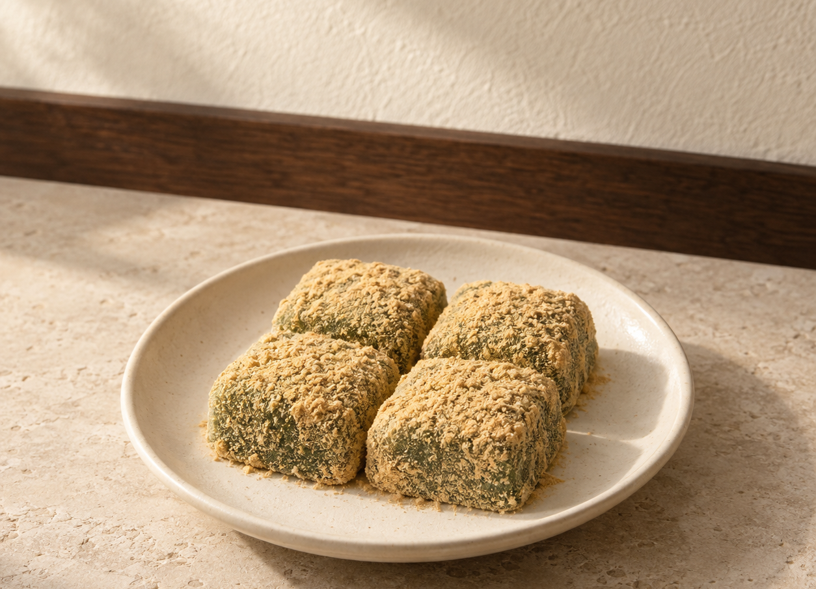
메뉴가 낯설어도
주문은 편하게
충분히 묻고
자신의 취향대로 고르는 커피바
다음 운영 단계
매장 접수·결제 연결 · 언어·음성 안내 확대
음악 신청 등 테이블 공간 서비스
16
Notes:
모키가 지향하는 것은 손님이 메뉴를 충분히 이해하고 자신의 취향대로 고르는 커피바입니다. 낯선 메뉴는 설명을 듣고 가능한 옵션을 선택하며 자리에서 주문을 이어갑니다. 저희는 이 경험을 메뉴 자료와 대화 처리, 주문 상태 관리로 구현했습니다. 다음 운영 단계에서는 테이블의 선택을 매장 접수와 결제로 연결하고 언어와 음성 안내를 확대할 계획입니다. 음악 신청처럼 커피바의 공간 경험을 살리는 서비스도 구상하고 있습니다. 이상으로 모키 커피바 발표를 마치겠습니다.
출처
https://docs.google.com/document/d/1l0uI9QQIo5gn0g_n2omDNE9yjHmDdbokHbsaJV_Z_zs
커피바 운영 확장 아이디어에 관한 팀 논의
이미지: 팀 메뉴 자료 M29

